Slide 1
インバウンド増加による地域変容の最前線
～アジアのゲートウェイシティ 副首都・大阪～
「副首都・大阪」連携プロジェクト成果発表会資料
大阪市立大学 CR副専攻 0期生代表

Slide 2
2016年度前期 アゴラセミナーⅡ
  大阪市立大学CR副専攻の学習の集大成
  各受講生が自らテーマ設定を行う
A
チーム
「語り」を用いた地域のアーカイブづくり
~西成区千本地域での実践~
B
チーム
西成区北西部の活性化の切り札になるか？
〜インバウンドの増加をキャッチして〜
C
チーム
カルテット・カルチャー
〜区境で見る文化的特徴〜

Slide 3
Bチーム
西成区北西部の活性化の切り札になるか？
〜インバウンドの増加をキャッチして〜
ミッション
  訪日外国人観光客の増加をチャンスとして、
  副都心周辺の大阪LOOPの活性化を目指す
1. 地元商店街への外国人観光客の呼び込み
2. 空き家問題の解決策としての民泊転用の検証

Slide 4
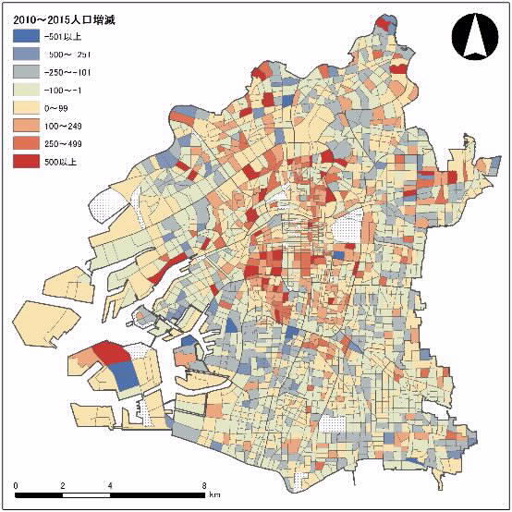
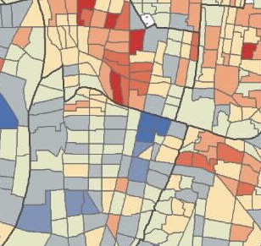
活動の経緯
西成区北部の抱える課題
  歯止めがかからない人口減少 と 空き家の増加
データ出典:
国勢調査2010年・2015年

Slide 5
活動の経緯
新たな可能性
  交通の便と宿泊料の安さを求める外国人観光客
出典:地理院地図
関西空港・梅田・USJ・奈良・京都
へのアクセス良好！

Slide 6
活動の経緯
西成区北部の抱える課題
  歯止めがかからない人口減少 と 空き家の増加
新たな可能性
  交通の便と宿泊料の安さを求める外国人観光客
地元不動産業者が空き家を「ゲストハウス/民泊転用」によって活用する現場に出会った
  遊休不動産の有効活用につながる
  関連需要で雇用が生み出される
  外国人宿泊者の増加で、地元経済が活性化する

Slide 7
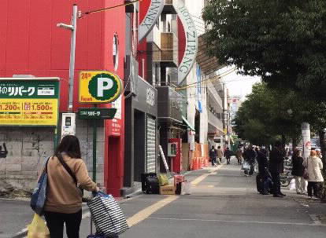
調査当初の課題
近隣の商店街の動きの現状把握
民泊転用の諸課題
  法令への抵触
  既存の簡易宿所業界
  の反発

Slide 8
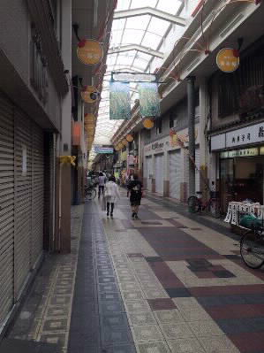
調査1: 外国人観光客増加が地域に与える影響
1.ゲストハウス・民泊が近接する鶴見橋商店街における商店主へのアンケート調査
(2016年7〜8月実施)
  1〜8番街で実施
  各店舗訪問
  95店舗の回答
質問事項
  各事業主の経営状況
  外国人観光客の訪問状況
  各店舗での外国人観光客
  への対応について

Slide 9
調査1の結果
店主の年齢構成
後継者の状況
平均年齢:61歳

Slide 10
調査1の結果
外国人観光客に
来店してもらったメリット
外国人観光客の来店
-売り上げアップ
-店内の写真を撮ってくれた
-片言でも意思疎通できた
外国人観光客に
来店してもらったデメリット
-日本語が通じない
-外国語が話せない
-片言でも意思疎通できた

Slide 11
調査1の結果
受け入れにあたり取組みたいこと
(重複選択あり)
今後の外国人観光客の受け入れ
-外国語対応(56件)
-商店街での協力(19件)
-特にない(47件)
理由:
地元の常連さんの大事にしたい 等

Slide 12
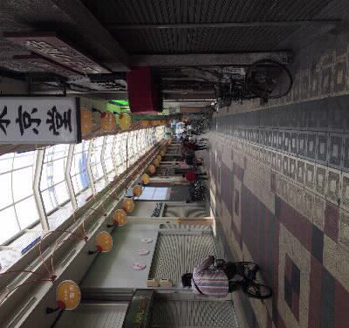
調査1の結果
まとめ
  鶴見橋商店街では、外国人観光客の増加の恩恵を
  感じている店舗は、多くはなかった
  生き残りのために、積極的に外国人観光客の受入を
  しようとしている店舗もあった
  受け入れにあたっての課題としては、外国語への対応が最も大きい

Slide 13





調査2:民泊の実態調査
2-1.民泊運営に関する運営・利害関係者へのヒアリング
ホスト
運営代行業社
オーナー
バックアップ業
(清掃など)
地元
不動産業社
同業他社
地域住民
ゲスト
From 国内・国外
行政

Slide 14
調査2-1の結果
地域への貢献を意識した運営代行業社へのヒアリング
  法令整備により、適切な条件整備を進めて欲しい
  悪質業者は、競争の激化のなかで、淘汰されていく
地元不動産業者へのヒアリング
  民泊転用されている物件は、どうしても一般入居者が見つからないような物件
  家賃設定は、民泊向けの賃貸だからといって必ずしも上がっていない

Slide 15
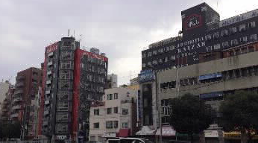
調査2-1の結果
同業他社の意見
  既存宿泊業者からは、批判的な意見が多かった
    事業主のモラル
    居住と宿泊の機能の併用
    需要増に伴う家賃上昇問題
    行政による相談体制の整備
  一方で、明確な条件整備が進めば共存共栄が可能ではないかという意見もあった

Slide 16
調査
2-2.民泊転用が多い地域での建物調査
  地下鉄花園町駅周辺にて、建物を一軒ずつ調査
  調査方法
    住宅地図を用いながら、現地を実際に歩き、
    周辺住民や地元不動産業者への聞き取りもしながら、
    建物の用途を確認
    スーツケースを持った観光客を見かけた場合、
    入った建物を確認
<結果>
歴史的に多様な人々を受容してきたことがわかった
→建物の変容パターンを調査
(19パターン)

Slide 17
調査2-2の結果
出典:水内俊雄,キーナー・ヨハネス,陸麗君,上田光希,木村優輝「地下鉄花園町駅周辺の単身向け共同住宅用途のフレキシブルな変遷」,大阪市立大学都市研究プラザ「第７回東アジアインクルーシブシティネットワーク(ＥＡ－ＩＣＮ)の構築に向けたワークショップ」(2017年8月21日)発表資料p.7

Slide 18
調査2-2の結果
出典:水内俊雄,キーナー・ヨハネス,陸麗君,上田光希,木村優輝「地下鉄花園町駅周辺の単身向け共同住宅用途のフレキシブルな変遷」,大阪市立大学都市研究プラザ「第７回東アジアインクルーシブシティネットワーク(ＥＡ－ＩＣＮ)の構築に向けたワークショップ」(2017年8月21日)発表資料p.8

Slide 19
④ 長屋式文化住宅 【長屋】
建設時期：1960年代～70年代
構造 ：木造2階建て
特徴 ：建物自体の更新事例は少
なく、取り壊されるか、新築
されるか、老朽化が進行す
るかというものが多い。
今の形 ：更新福祉アパートなど
〈入居者の変化〉
2階の空き室化が進行している。
〈物理的コンバージョン〉
一部は福祉アパート化されている。

Slide 20
⑩ バブル前マンション 【バブル前】
建設時期：1980年前半
構造 ：中層、一部高層
特徴 ：EVなしのものもある
収入高めの労働者が住んでいた
初のマンションの出現であった
今の形 ：福祉向けマンション
〈入居者の変化〉
もともと水商売系、学生も含めた単身サービス系労働者であったが、かなり福祉化した。
また、一部、生活保護を受けている母子家庭の人もいる。

Slide 21
⑫ バブルマンション 【バブル以後】
建設時期：1980年代後半～90年代初め
構造 ：8階以上の高層が多い
特徴 ：10～18階建ての1K
今の形 ：福祉マンション
〈入居者の変化〉
もともと少々、不安定単身者をターゲットにしていたが、大部分は福祉利用者へ

Slide 22
⑭ 世帯向けマンション 【民泊化】
建設時期：2000年代以降
構造 ：基本的に高層
特徴 ：一部、民泊化
今の形 ：世帯向けマンション、民泊
〈入居者の変化〉
民泊化しているところでは、サラリーマンなどが部屋を借りて、外国人観光客に民泊として貸していることがある。
→今後の維持や、又貸しなどの課題あり

Slide 23
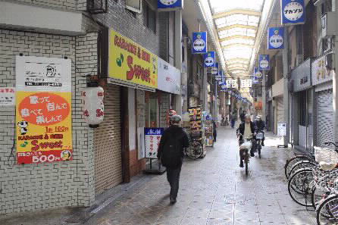
近隣の動向
動物園前商店街
中国人不動産業者によって、
空き店舗がカラオケ居酒屋に転用されている

Slide 24
調査2-2の結果
時代に応じて、建物の用途を変え、人々を受け入れてきた
1960〜1980年代
靴産業労働者、水商売、熟練日雇い労働者
1980年代 後半バブル経済期〜1990年代
建設労働者、学生、外国人研修生
1990年代後半以降
不況の長期化で需要減退
2000年代:生活保護受給者
2010年代:
ワーキングホリデー、観光客、ニューカマー
労働者
ゲートウェイ
福祉
ゲートウェイ
国際
ゲートウェイ
歴史的な「ゲートウェイシティ」であった

Slide 25
今後の展開
1.時代に合わせて、民は巧みに対応してきた(「民の力」)
→それをバックアップする仕組みが必要である
2. 多様な人々を受け入れてきた歴史的背景がある
3. 様々なアクターが存在し、どのような街を描くかという構想が語られてこなかった
今までのゲートウェイシティの物語を復元し、
今後のまちづくりの構想を提案
-合意形成のための判断材料を提起-

Slide 26
ありがとうございました
大阪市立大学 CR副専攻 0期生
11名 (法学部・文学部・商学部・工学部)
CR副専攻プログラムで「大阪の再生・賦活と安全・安心」を学修してきたことを生かし、
これからも地域に貢献できるように励んでいきます

